Slide 1
グシャの世界史探究授業 東南アジア③
大陸部②
カンボジア、ビルマ、タイ
大陸部各国ではどんなインド文化が
根付いていたのか？

Slide 2
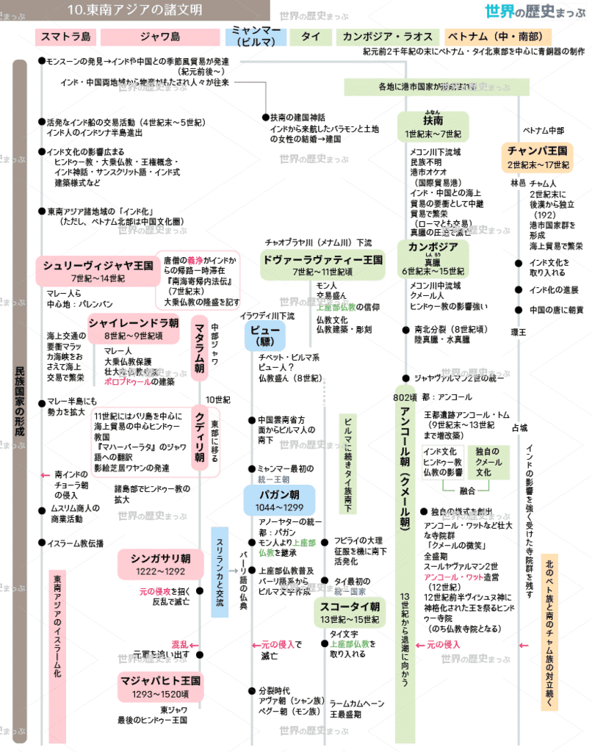
ここ

Slide 3
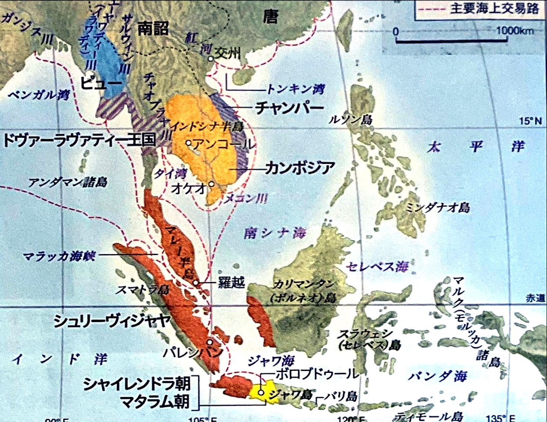
カンボジア
（真臘）
資料：『詳説世界史探究』山川出版社

Slide 4
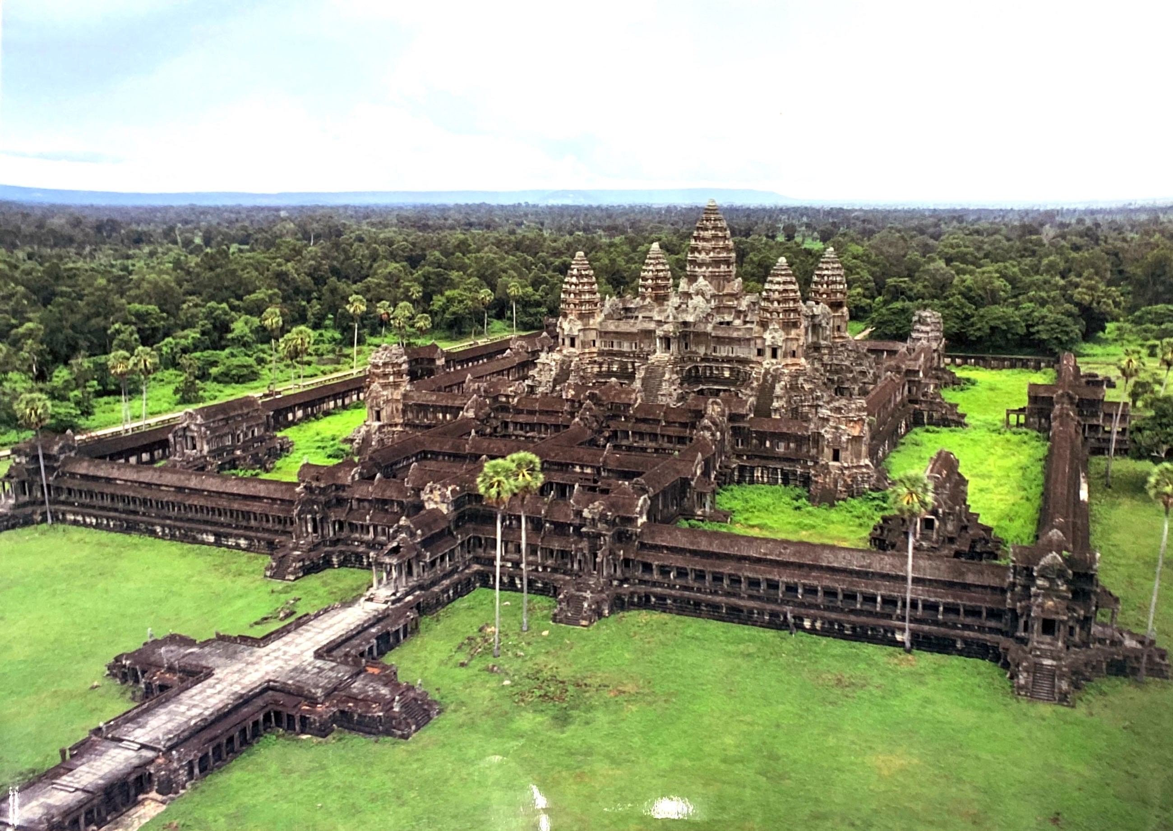

Slide 5
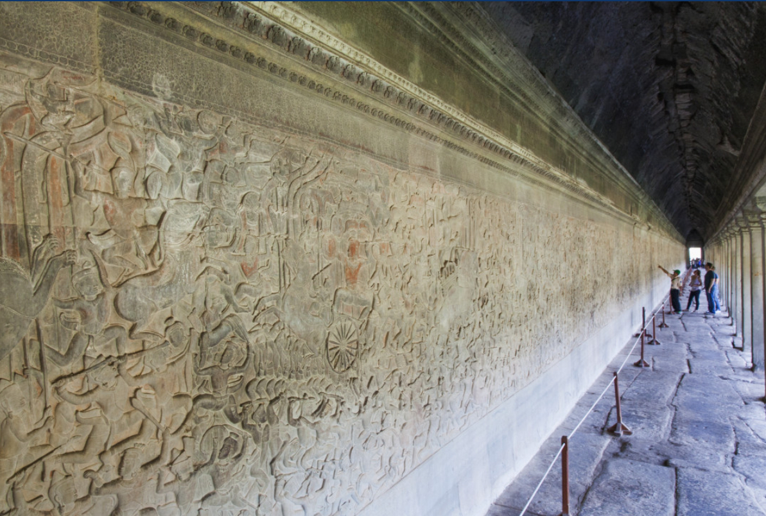
資料：『詳説世界史探究』山川出版社

Slide 6
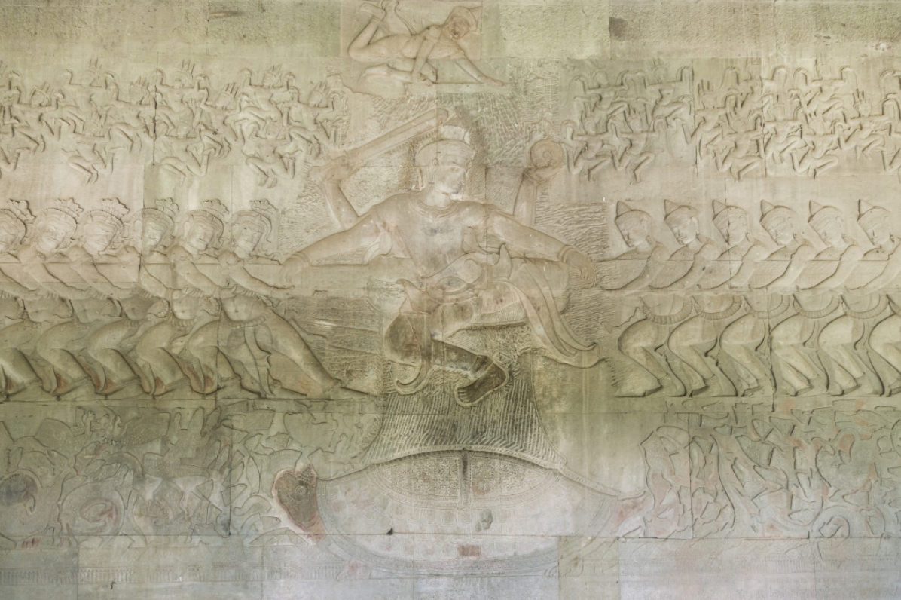
資料：『詳説世界史探究』山川出版社

Slide 7
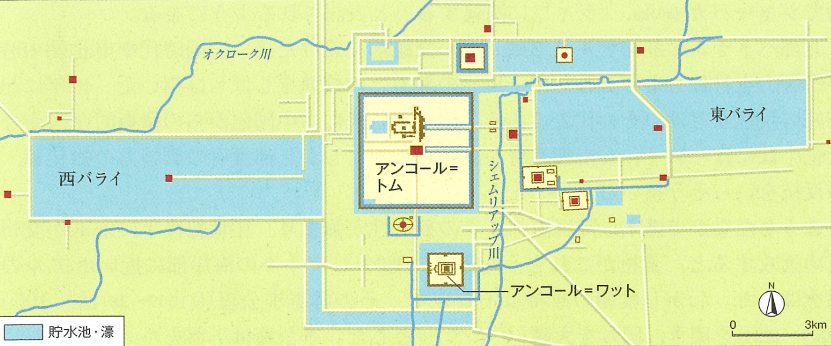
アンコール遺跡
資料：『詳説世界史研究』山川出版社

Slide 8
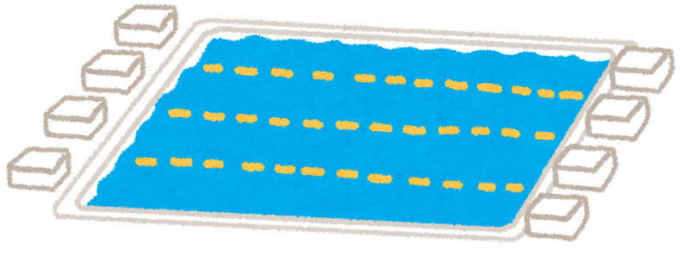
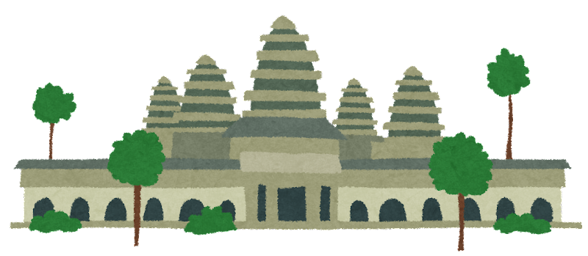
寺院の役割
商業活動の場に
水浴場
寺院
乾季の
農業用水に
商売
訪問者

Slide 9
ピュー
資料：『詳説世界史探究』山川出版社

Slide 10
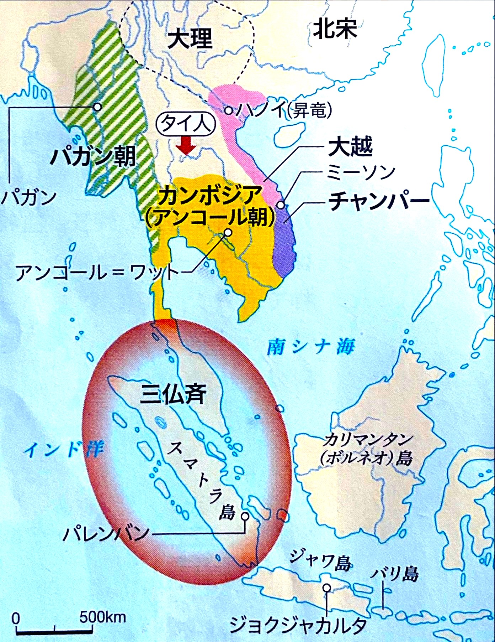
パガン朝
資料：『詳説世界史探究』山川出版社

Slide 11
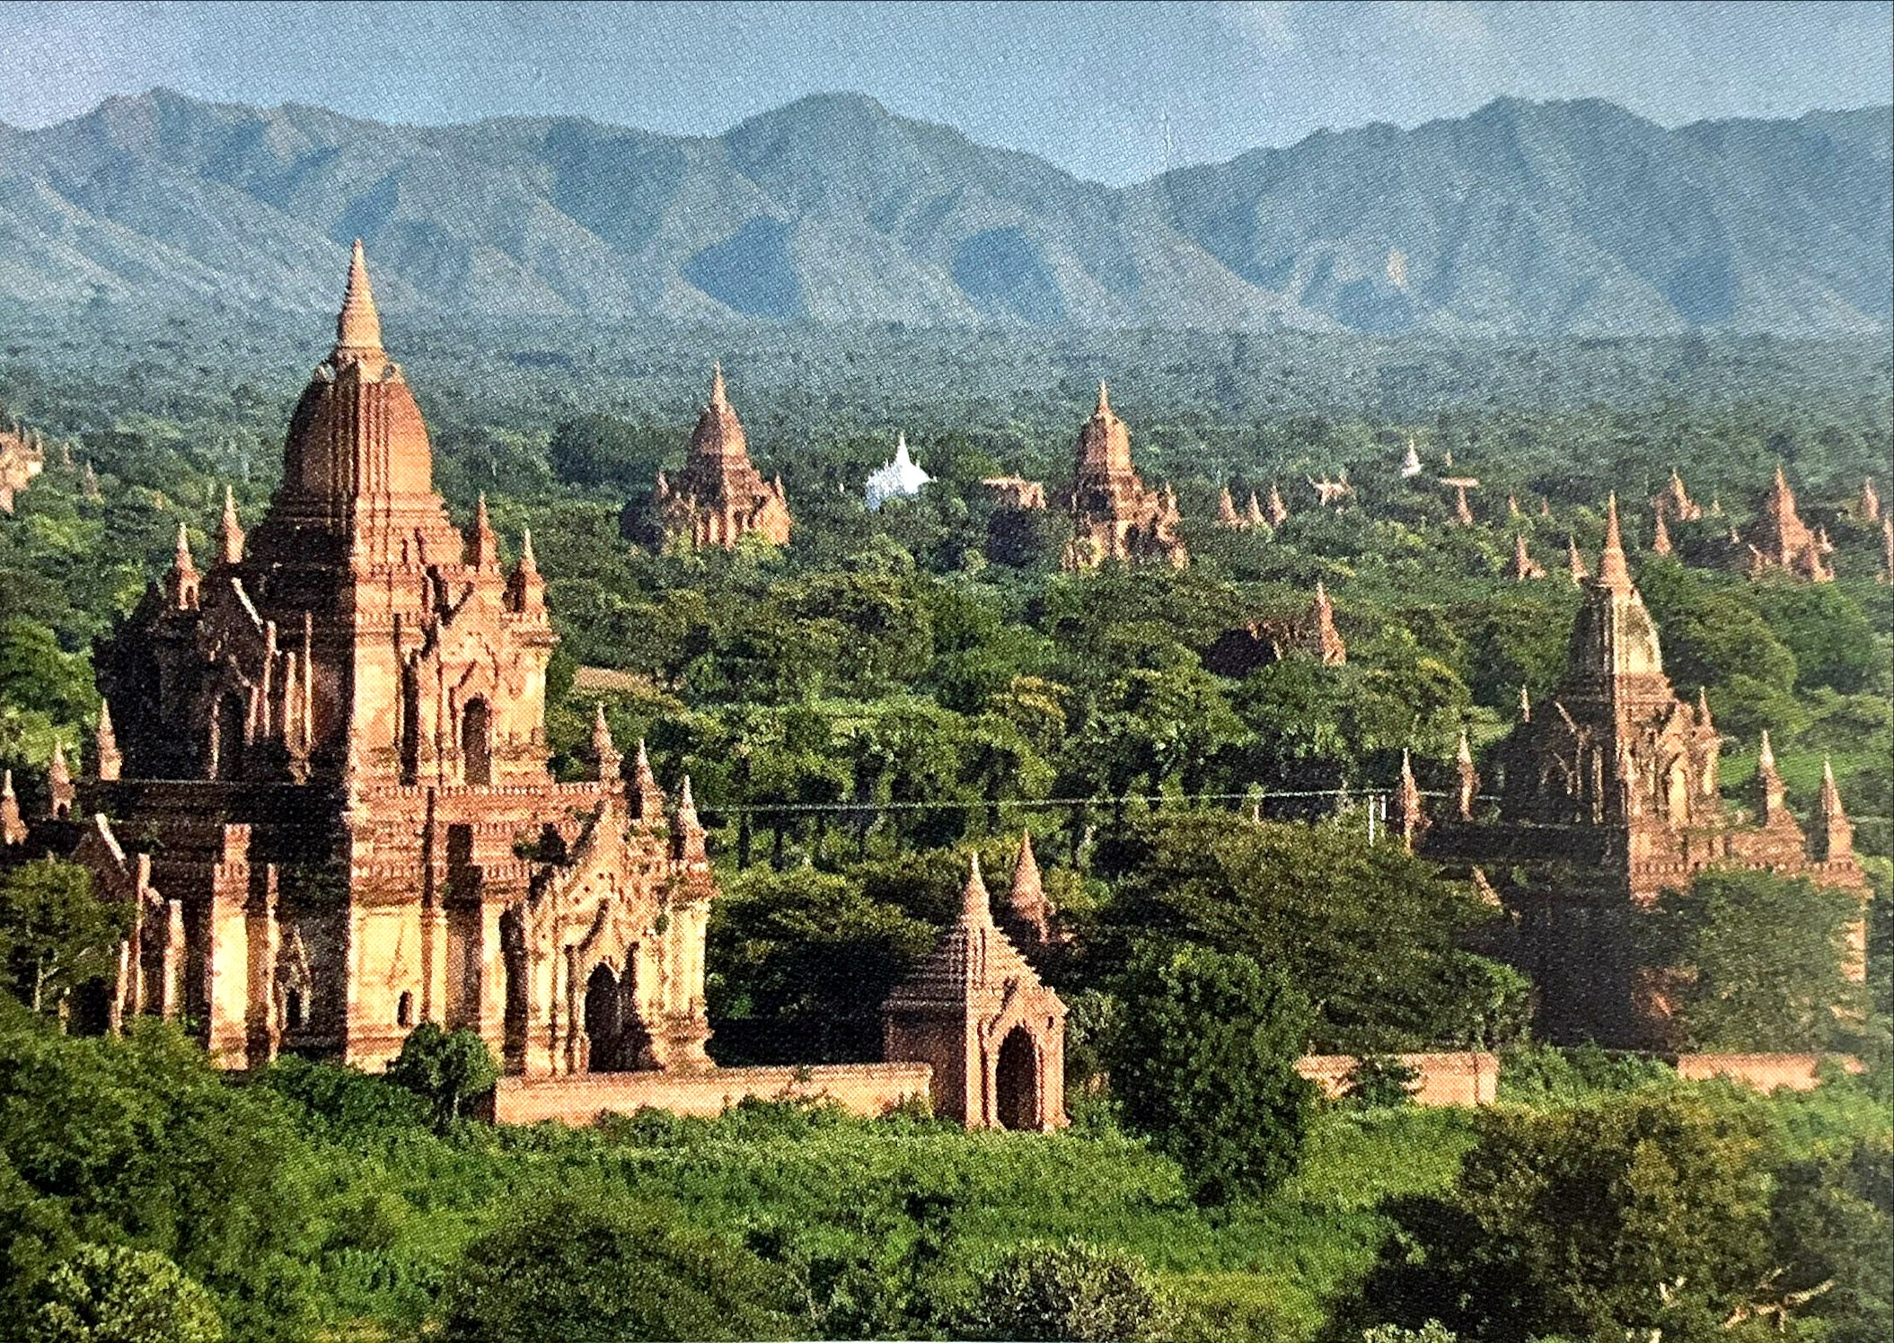
資料：『詳説世界史探究』山川出版社

Slide 12
パガン朝の滅亡
寺院の建設ラッシュ
フビライ＝ハン率いる元朝の侵攻で滅亡
財政難
弱体化

Slide 13
ドヴァーラヴァティー
資料：『詳説世界史探究』山川出版社

Slide 14
東南アジア
情勢の変化
遠征
チャンパー
元王朝
パガン朝
大越国
など
混乱に乗じて…
タイ人の
スコータイ朝誕生
タイ人最古の王朝

Slide 15
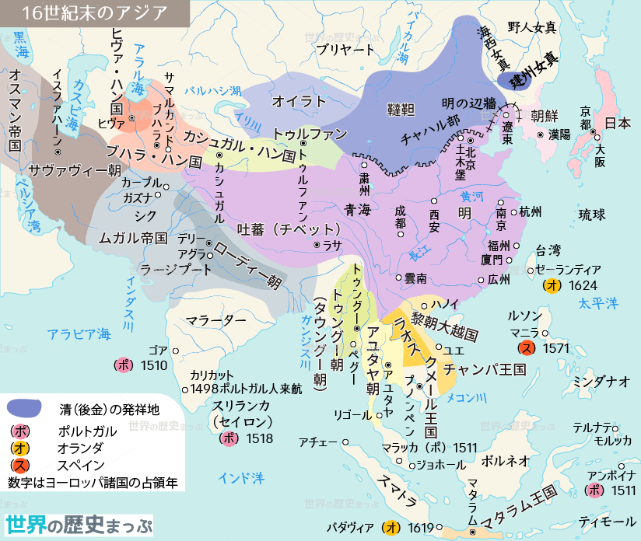
アユタヤ朝

Slide 16
東南アジアの国家形成（大陸部②）
カンボジア（真臘）
・アンコール朝
→ アンコール＝ワット（ヒンドゥー教寺院）の造営
ビルマ
（現：ミャンマー）
・ピュー人
・パガン朝・・・上座部仏教を信仰
タイ
・ドヴァーラヴァティー王国・・・上座部仏教
・スコータイ朝・・・タイ人最古の王朝、上座部仏教
・アユタヤ朝・・・タイ人最古の王朝、上座部仏教

Slide 17
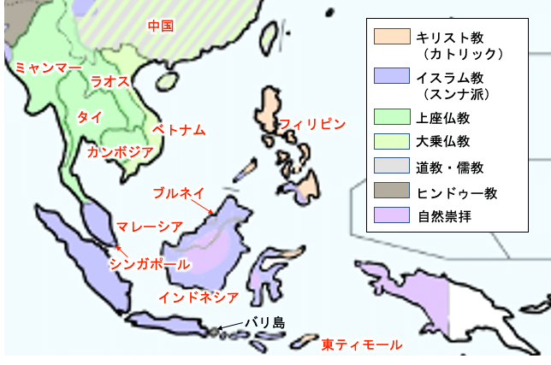
大陸部
資料：東南アジアの宗教を簡単に覚える方法を公開！ | 受験地理B短期マスター塾 (juken-geography.com)

